Slide 1
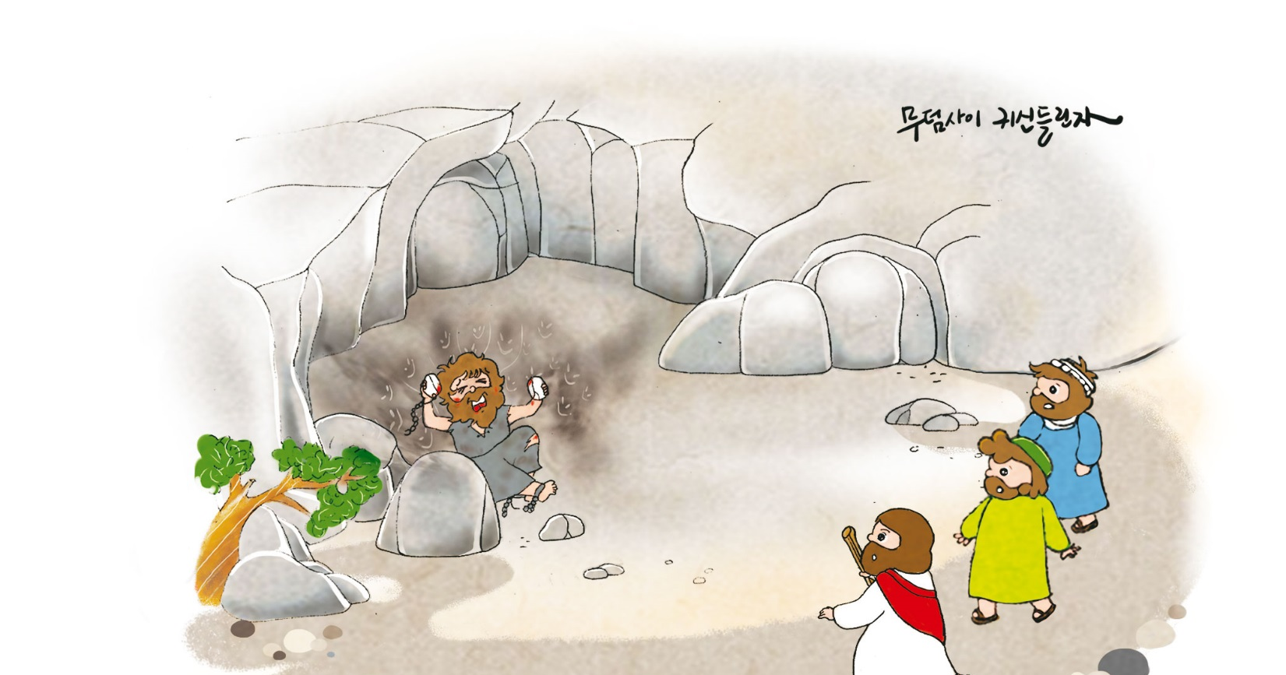
あくれいに つかれた ものを
いやされる
2か
マルコ5：1-10

Slide 2
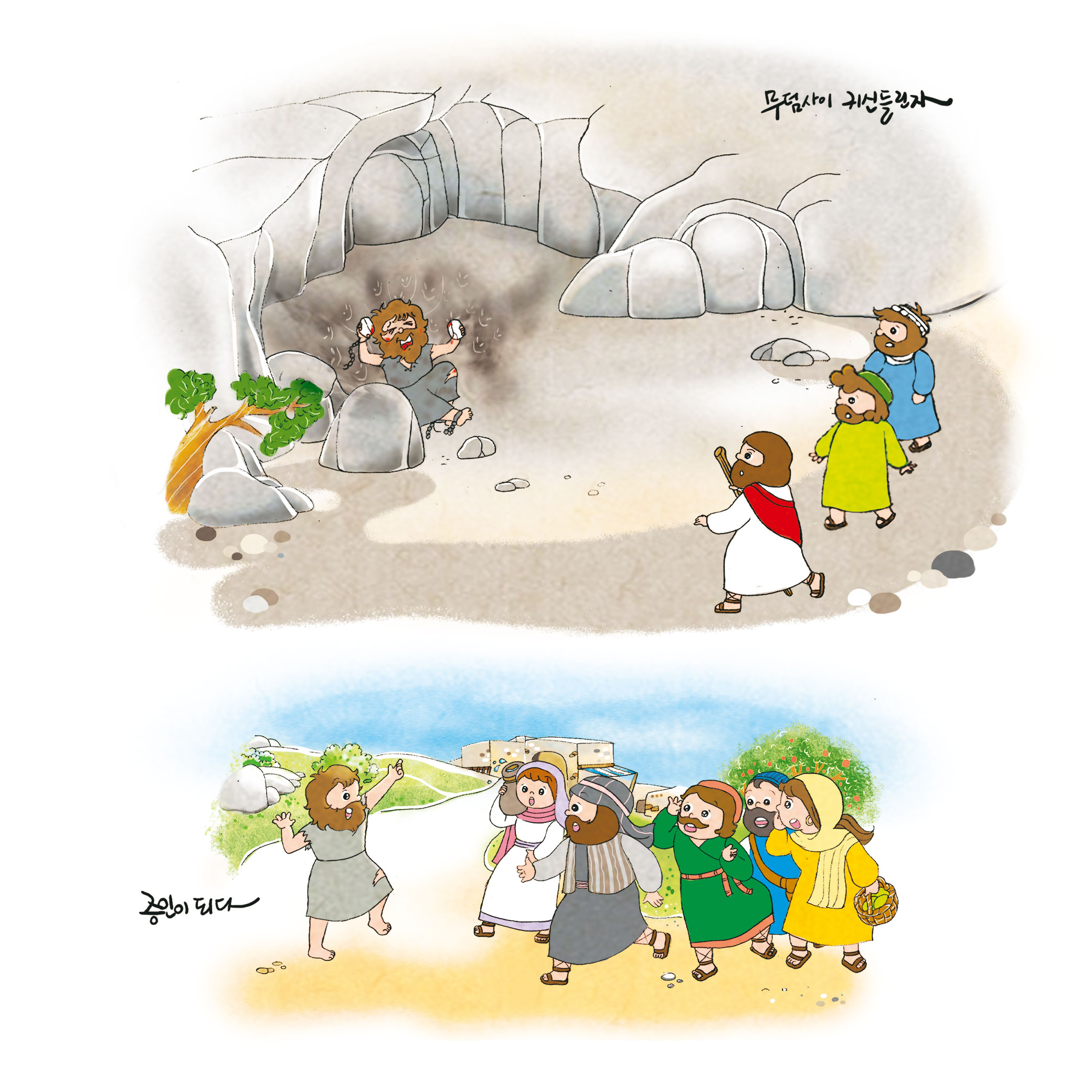
イエスさまが ゲラサじんの ちに いかれたとき
あくれいに つかれた ものに あいました
はかばで くらしていました
くさりでも つないでおくことは できませんでした
おおぜいの あくれいに つかれたものでした

Slide 3
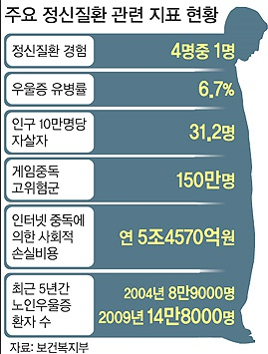
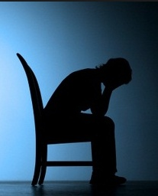
せいしんもんだいで くるしんでいる ひとが ふえつづけています
おもな せいしんびょうの げんざいの じょうきょう
せいしんびょう けいけん
うつびょう あり
じんこう10まんにんあたりの
じさつしゃ
ゲームちゅうどく
きけんあり
インターネット
ちゅうどくでの
しゃかいてき
そんしつ
さいきん５ねん
ろうじん
うつびょう
４にんのなか
ひとり
6.7％
31.2にん
150まんにん
やく ５ちょう4570
おくウォン
2004ねん89,000にん
2009ねん1,480,000にん

Slide 4
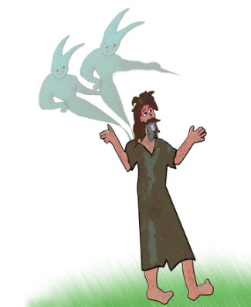
2. イエス・キリストの めいれいによって
あくれいが おいだされました
あくれいは イエスさまに なにを
ねがいましたか
イエス・キリストの けんいの まえに
けがれた れいが くっぷくして
したがいました

Slide 5
3. あくれいに つかれた ものが
しょうにんに なりました
かれは イエスさまと ともに いることを
ねがいました
イエスさまは でんどうしゃの せいかつを いきるように いわれました
かれが つたえた はなしを きいた すべての ひとが おどろきました

Slide 6


わたしたちは
だれなのかな
とうぜんに くるしかない せいしんもんだいによって くるしんでいる げんばを
ふくいんで いやす レムナント

